Slide 1
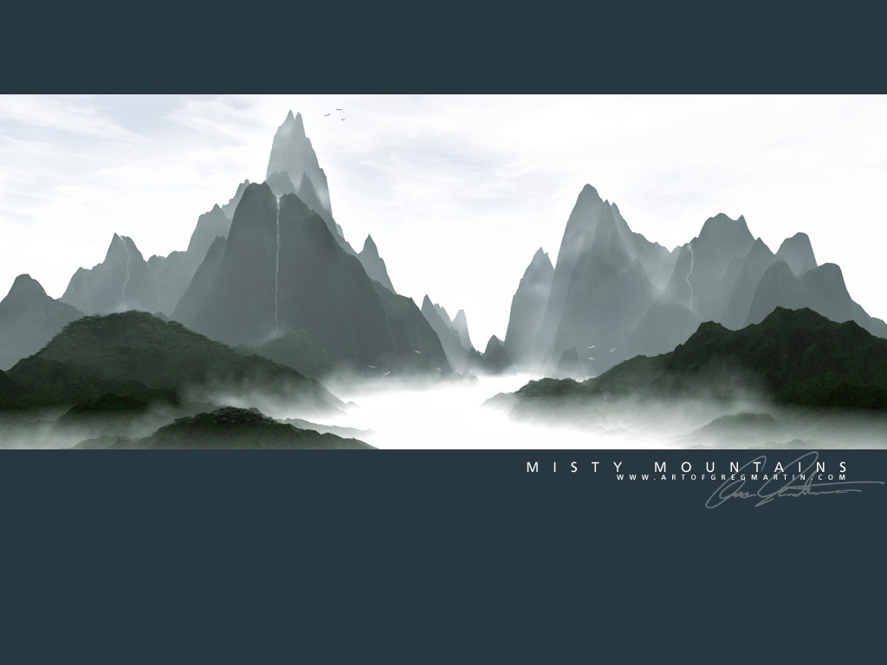
Подорож на планету МІФ, або все про квадратні рівняння

Slide 2
Мета уроку:
Систематизувати знання про розв'язування квадратних рівнянь та застосування їх до розв'язку прикладних задач;
Розвивати варіативне мислення, обчислювальні навички

Slide 3
Мені постійно доводиться ділити свій час між рівняннями і політикою,
але перевагу я віддаю рівнянням,
так як політика змінна, а рівняння вічні
А. Енштейн

Slide 4
Увага! Увага! Планета МІФ запрошує учнів 8 класу в заочну мандрівку. Вас чекає багато цікавого, але щоб вирушити в подорож, потрібно взяти з собою поклажу – знання.

Slide 5
1. Серед наведених рівнянь виберіть квадратне

Slide 6
2.Виберіть повне квадратне рівняння

Slide 7
3. Серед яких відповідей можуть бути корені даного рівняння
4) Коренів не має

Slide 8
4. Серед яких відповідей можуть бути корені рівняння ?
4) Коренів не має

Slide 9
5. Укажіть пару чисел яка є коренем рівняння

Slide 10
6. Скільки коренів має рівняння ?
1) Один корінь;
2) Два корені;
3) Три корені;
4) Жодного кореня

Slide 11
7. Яке з рівнянь має корені ?
1)
2)
3)
4)

Slide 12
8.За якою формулою не можна знайти корені квадратного рівняння ?

Slide 13
9. При якому значенні m в квадратному рівнянні обидва корені рівні між собою?
1) 4;
2) 2;
3) таких значень не існує;
4) тут така відповідь відсутня

Slide 14
10. При яких значеннях m добуток коренів квадратного рівняння дорівнює нулю?
1) 3;
2) - 5; 3;
3) 5; - 3;
4) - 3

Slide 15
за допомогою формули коренів квадратного рівняння;
за допомогою оберненої теореми Вієта;
розклавши на множники, використовуючи спосіб групування;
розклавши на множники, виділивши повний квадрат;
використавши графічний метод

Slide 16
Розподіл праці в екіпажі
Капітан
Борт інженер
Штурман
Пілот
Розв'язує одним із способів квадратне рівняння
Допомагає капітану оформити розв'язок
Визначає маршрут подорожі
Проходить тестування

Slide 17
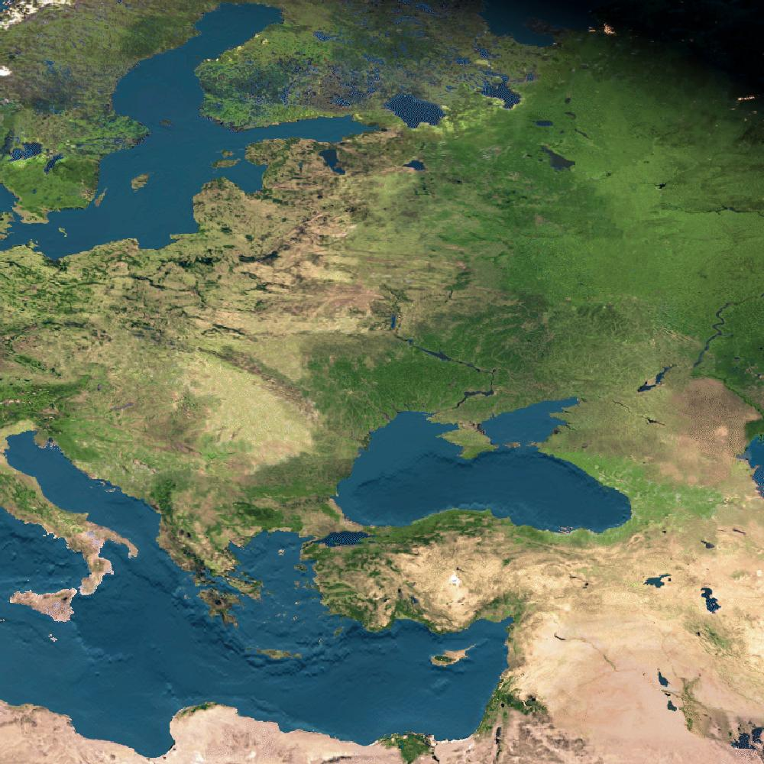
Карта подорожі
Фізична
Поетична
Мис Піфагора
Кратер Ньютона
Історична
Пік Діофанта

Slide 18
Не бійтесь робити помилки. В більшості випадків, зроблені в житті помилки допомагають нам зрозуміти межі своїх можливостей. І на кінець представляють собою той найбільш цінний досвід, який ми придбали по дорозі.
Д. Пойа
Майбутній математик як і кожна людина вчиться за допомогою практики.
Д. Пойа
При розв’язуванні складних рівнянь потрібно знайти спосіб привести їх до більш простих
Ф. Вієт
Де є бажання, знайдеться і шлях
Д. Пойа
Математику не можливо вивчати спостерігаючи як це робить сусід.
Нівен
Пам’ятайте, якщо Ви бажаєте навчитись плавати, то сміливо заходьте в воду, а якщо бажаєте навчитись розв’язувати рівняння, то розв’язуйте їх.
Д. Пойа

